Slide 1
SQL
函数
约束
多表查询
事务

Slide 2
SQL
函数
约束
多表查询
事务

Slide 3
SQL
DDL
DML
DQL
DCL

Slide 4
SQL
DDL
DML
DQL
DCL

Slide 5
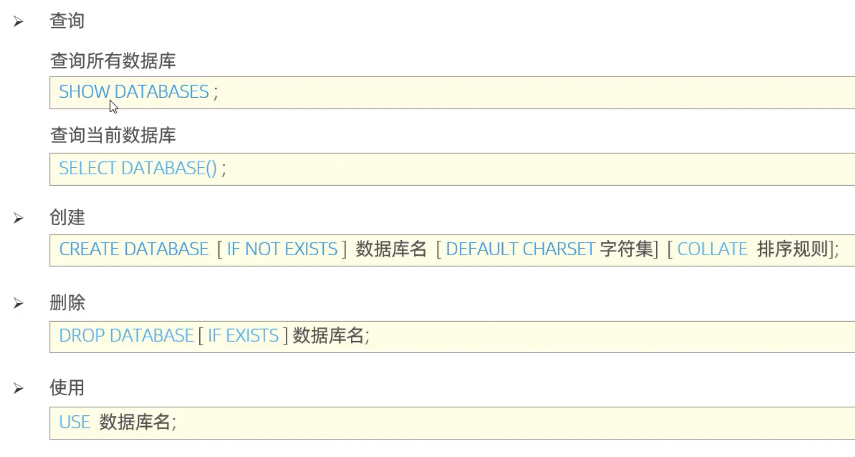
SQL
DDL
数据定义语言

Slide 6
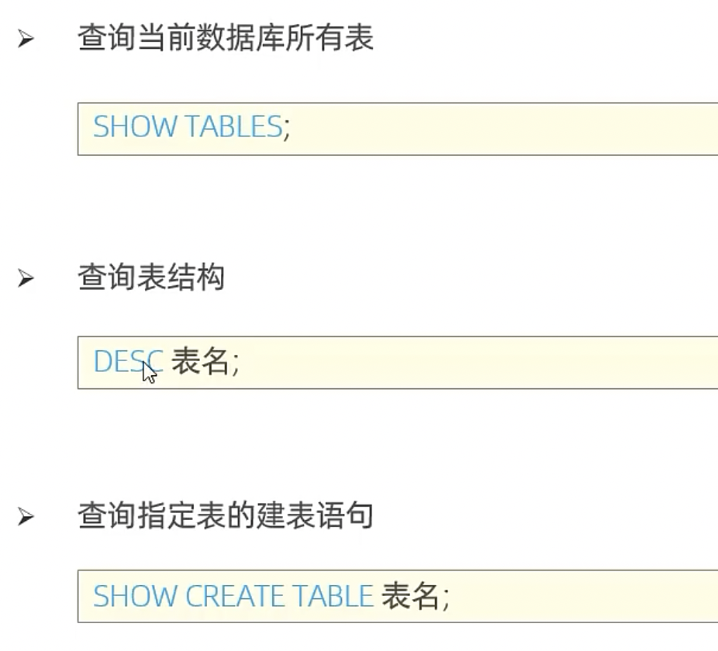
SQL
DDL
表结构查询

Slide 7
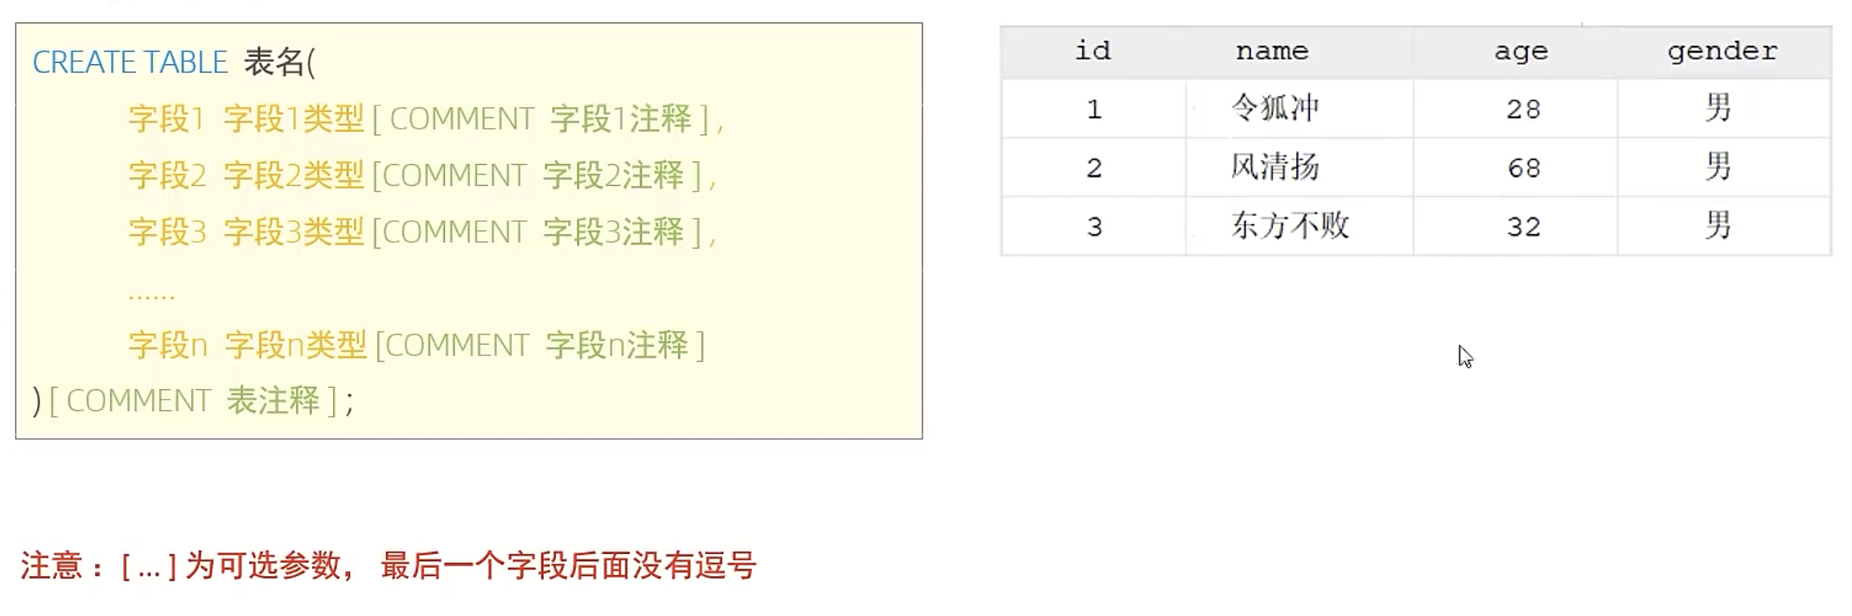
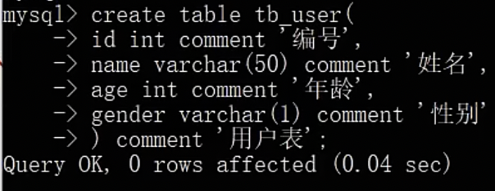
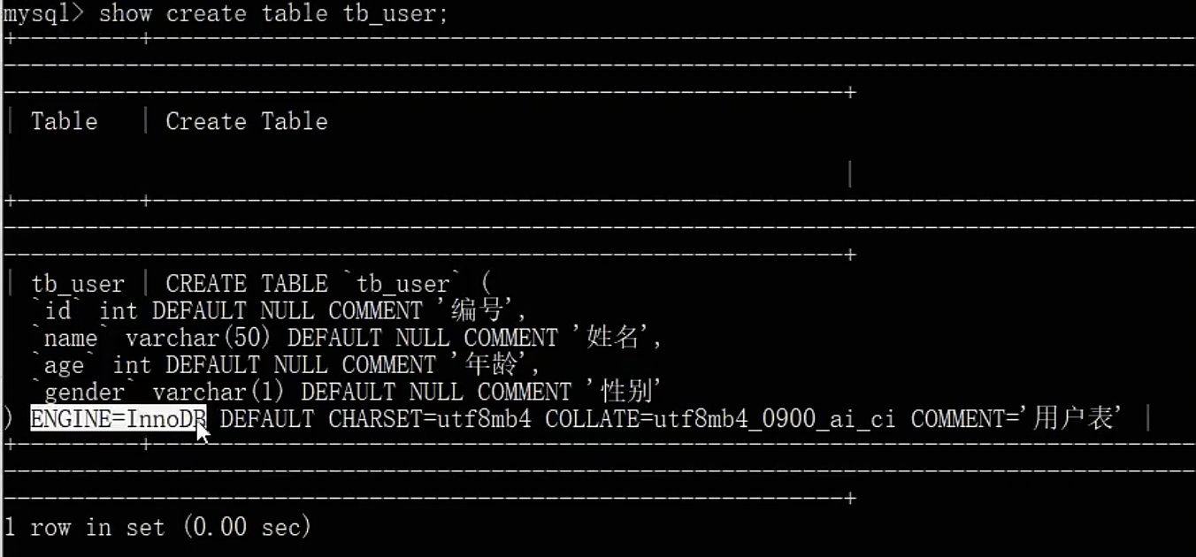
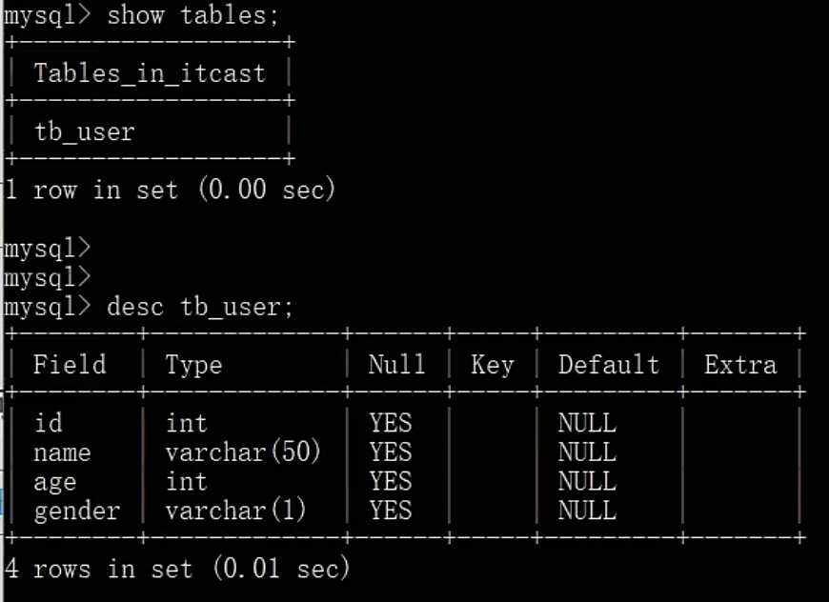
SQL
DDL
表结构创建
①
③
②

Slide 8
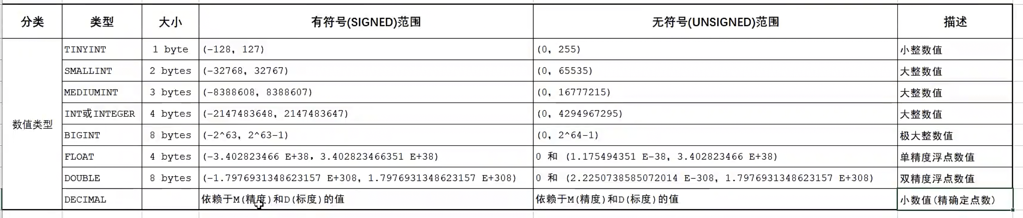
SQL
DDL
数值类型
double(长度, 小数位数)

Slide 9
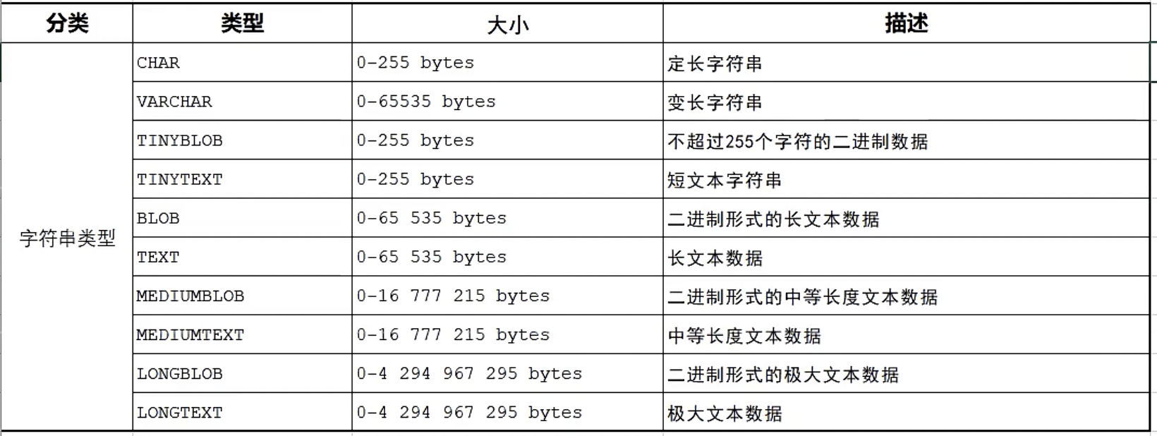
SQL
DDL
字符串类型
char(10) 定长
varchar(10) 变长

Slide 10
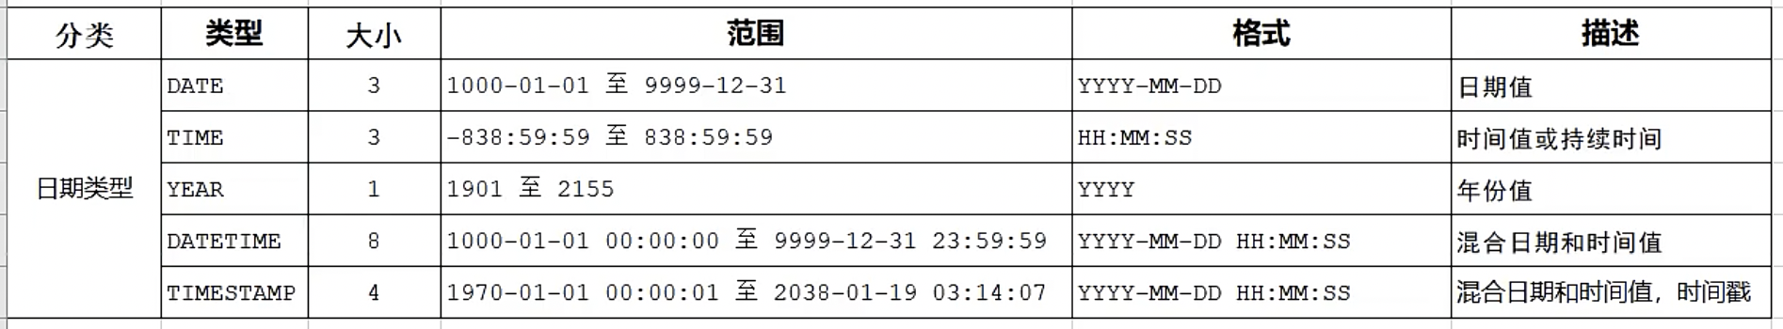
SQL
DDL
日期类型

Slide 11
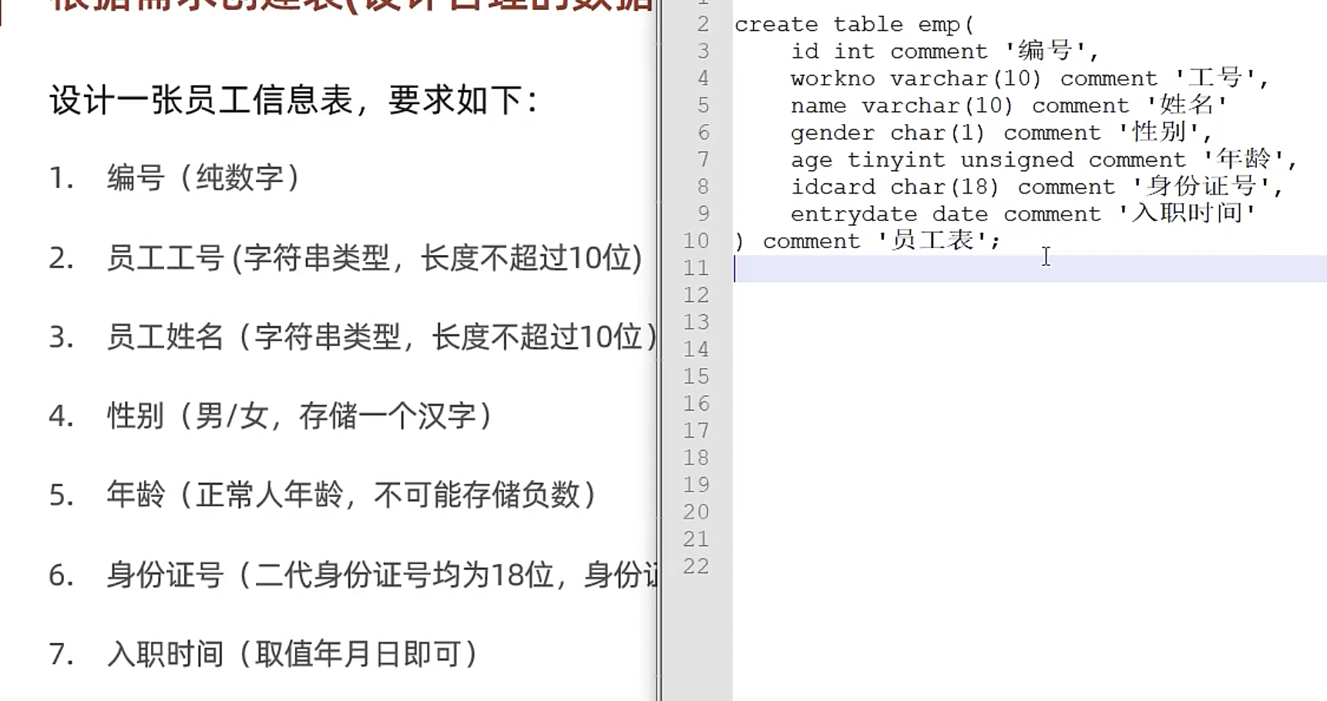
SQL
DDL
例子

Slide 12
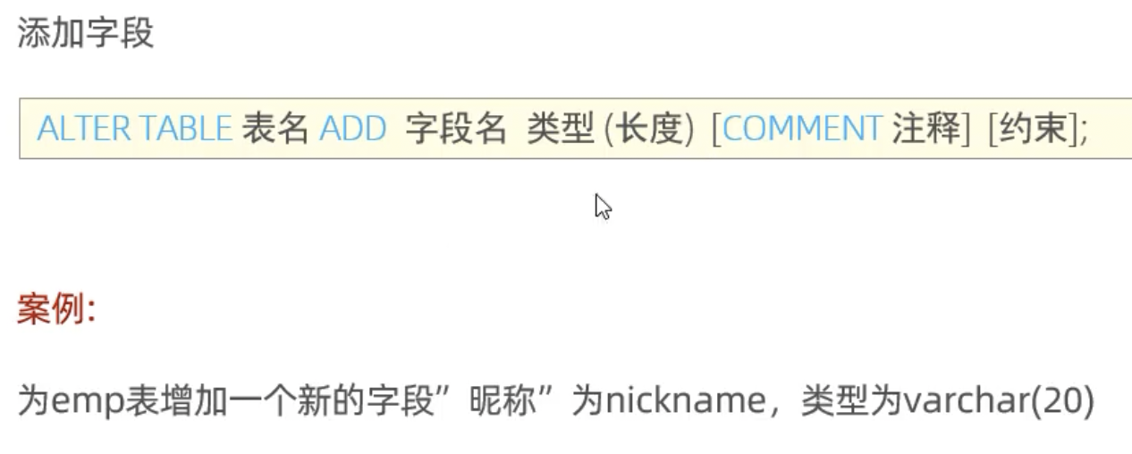
SQL
DDL
添加

Slide 13
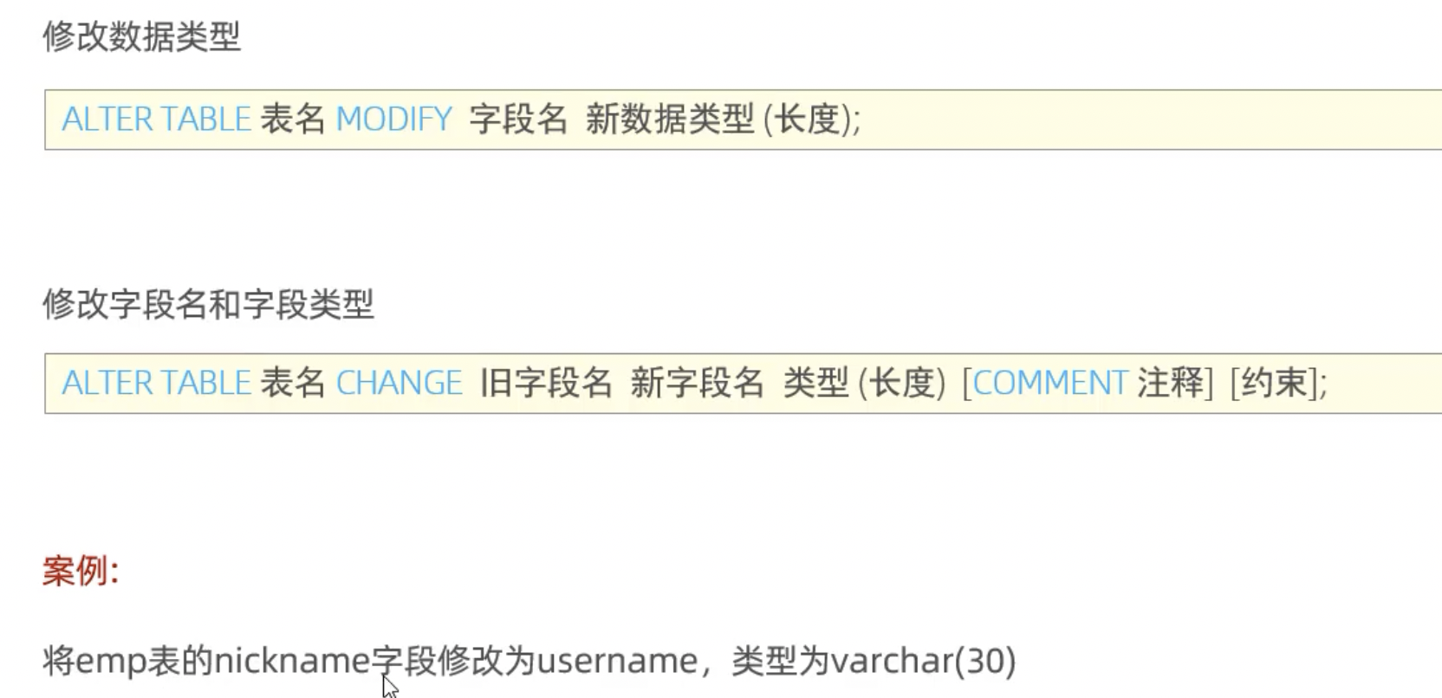
SQL
DDL
修改字段或类型

Slide 14
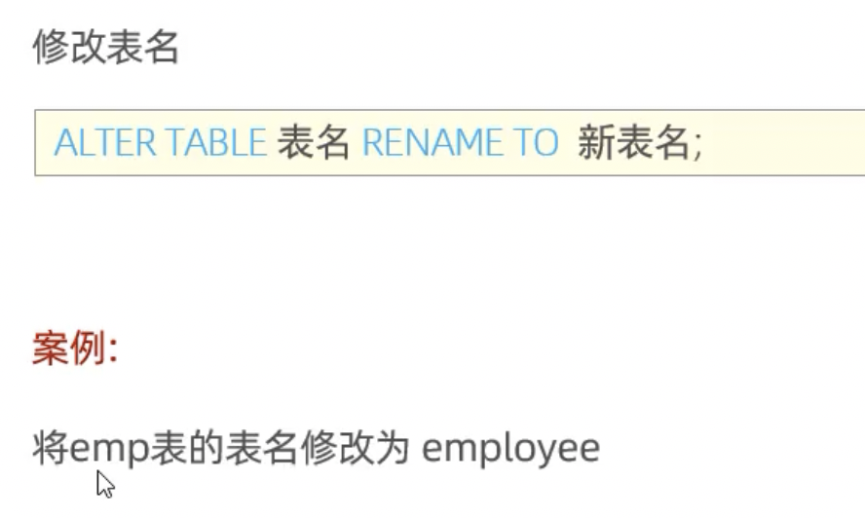
SQL
DDL
修改表名

Slide 15
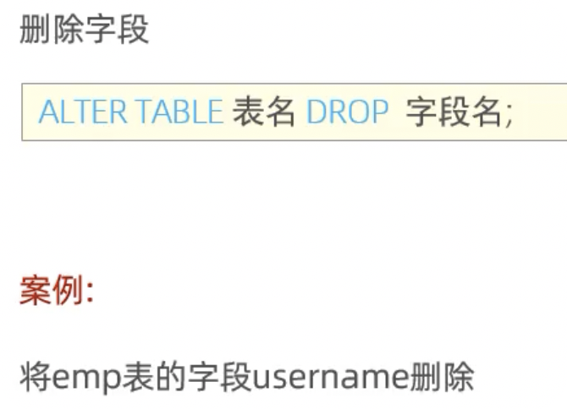
SQL
DDL
删除字段

Slide 16
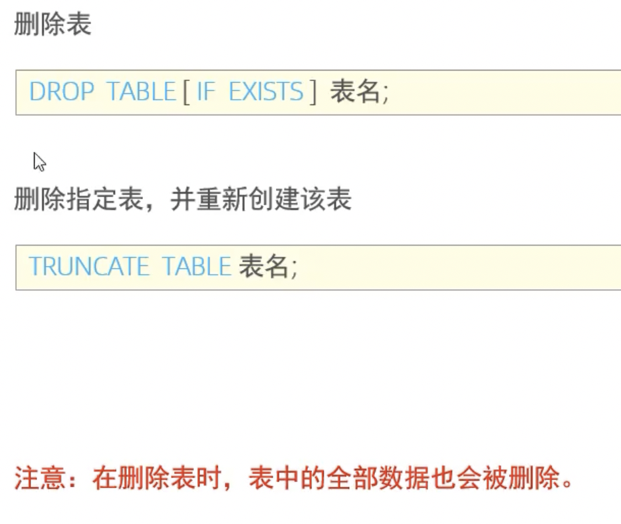
SQL
DDL
删除表

Slide 17
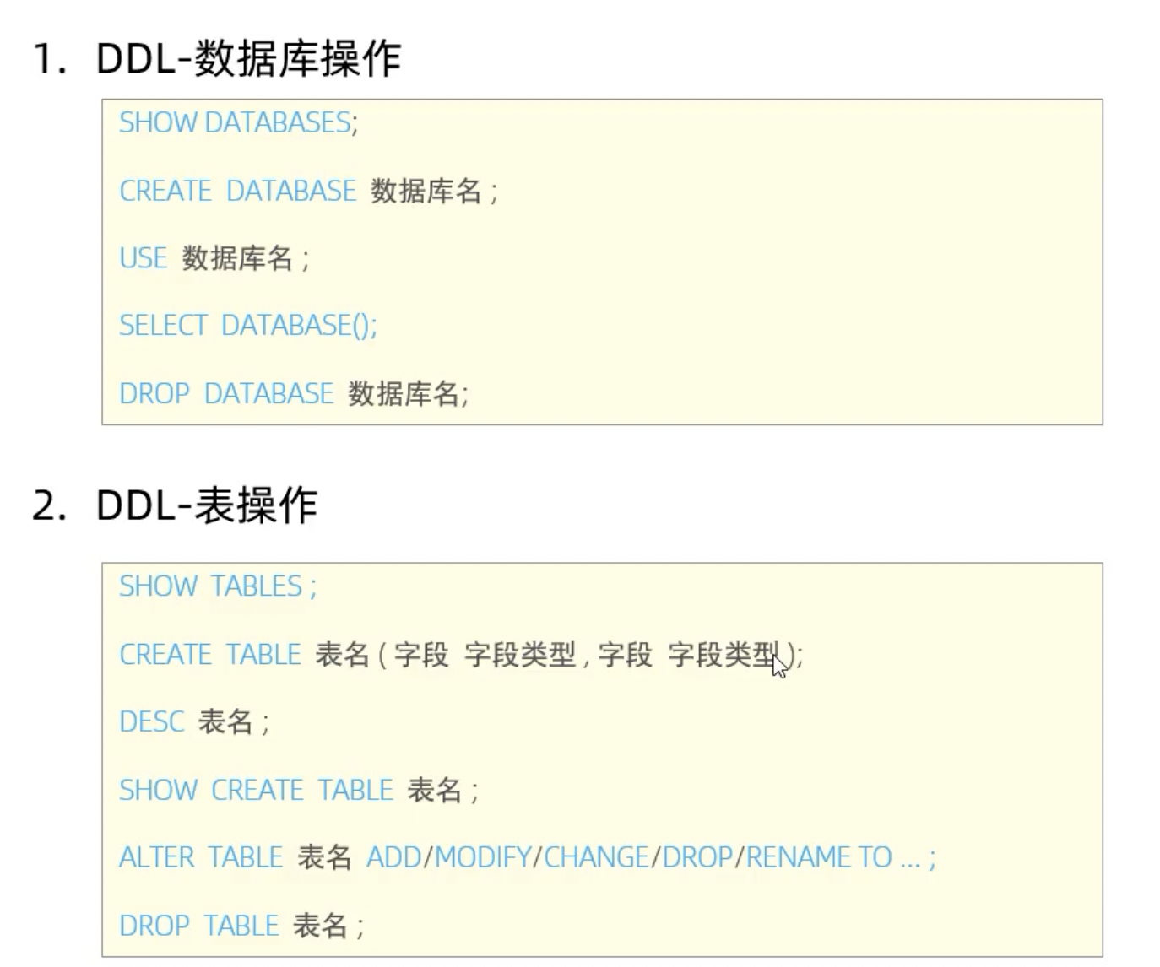
SQL
DDL
总结
Data Grip 可视化

Slide 18
SQL
DDL
DML
DQL
DCL

Slide 19
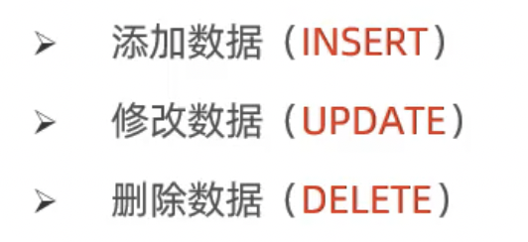
SQL
DML
数据操作语言

Slide 20
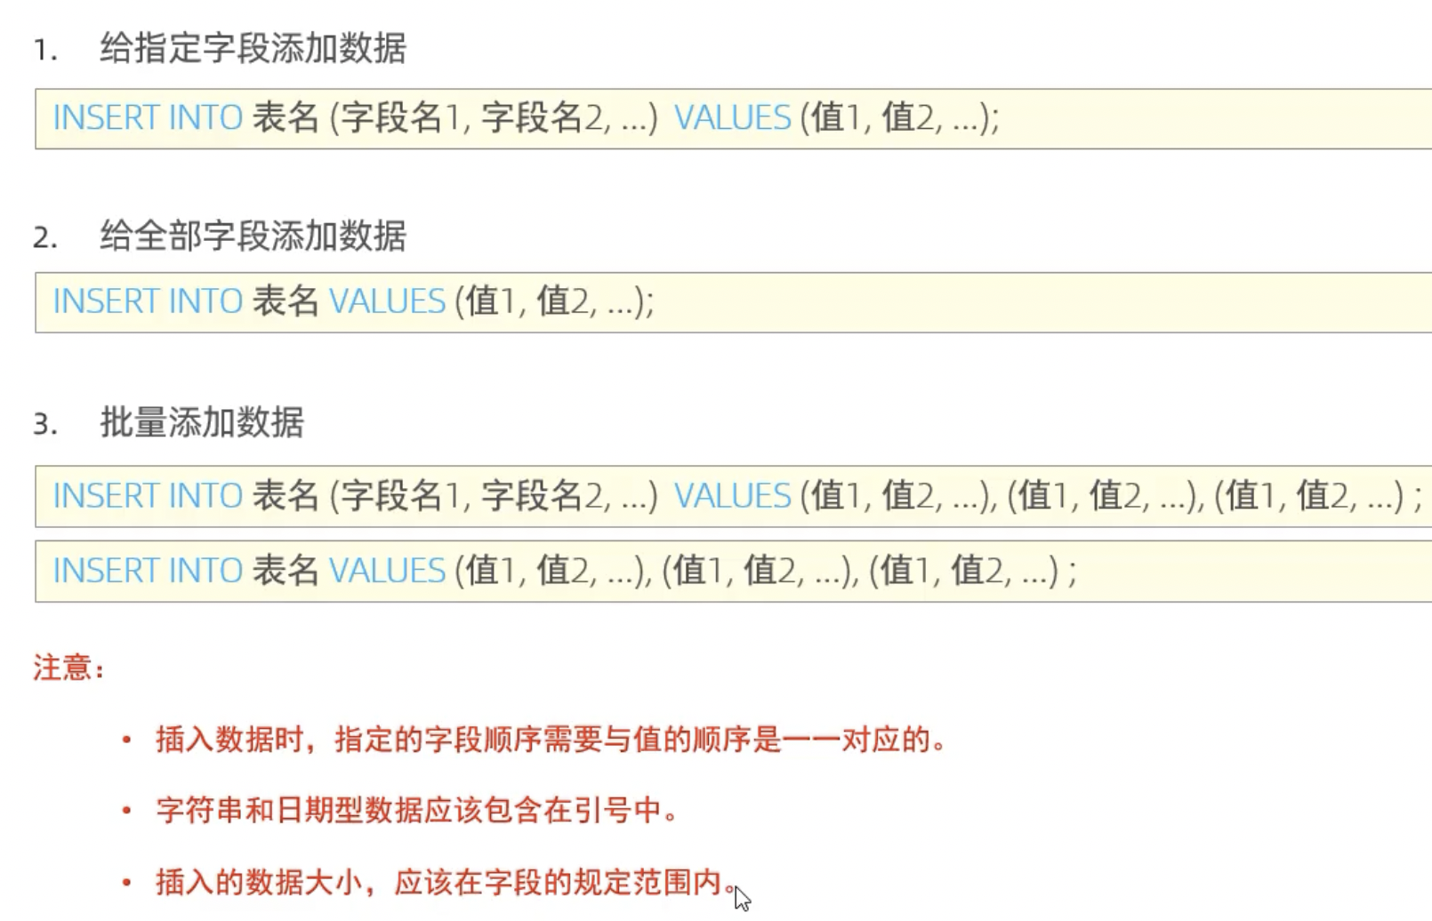
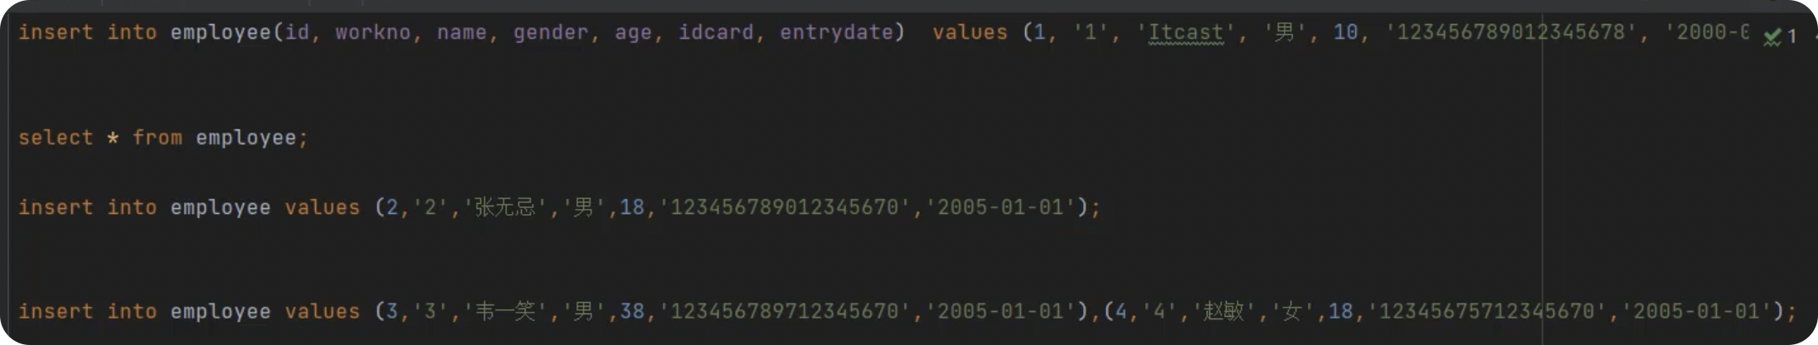
SQL
DML
添加数据

Slide 21
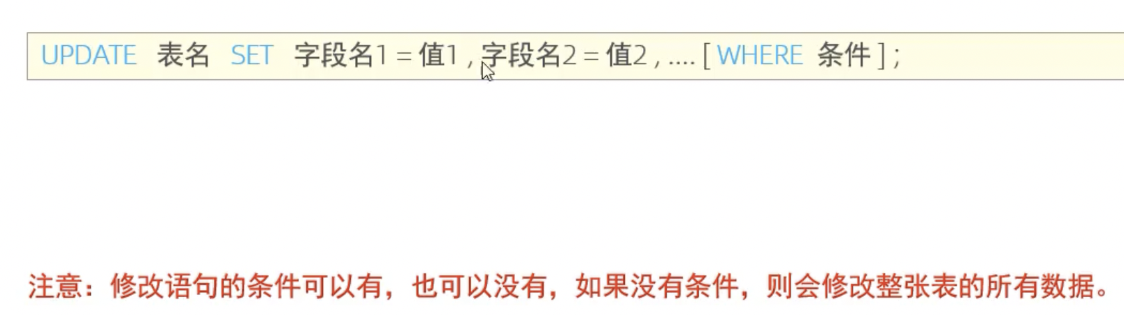
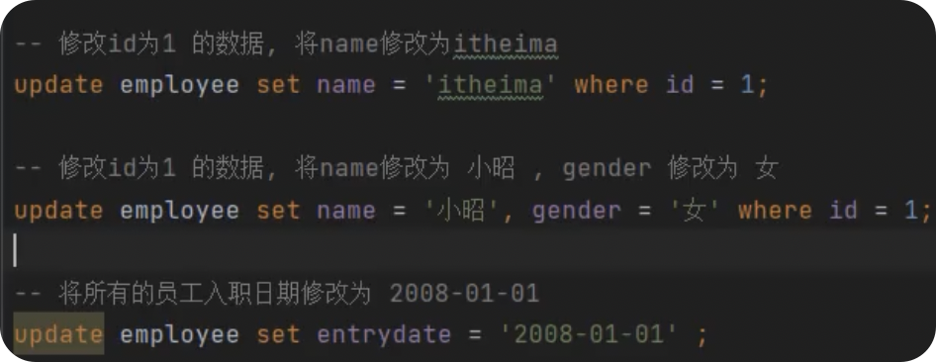
SQL
DML
修改数据

Slide 22
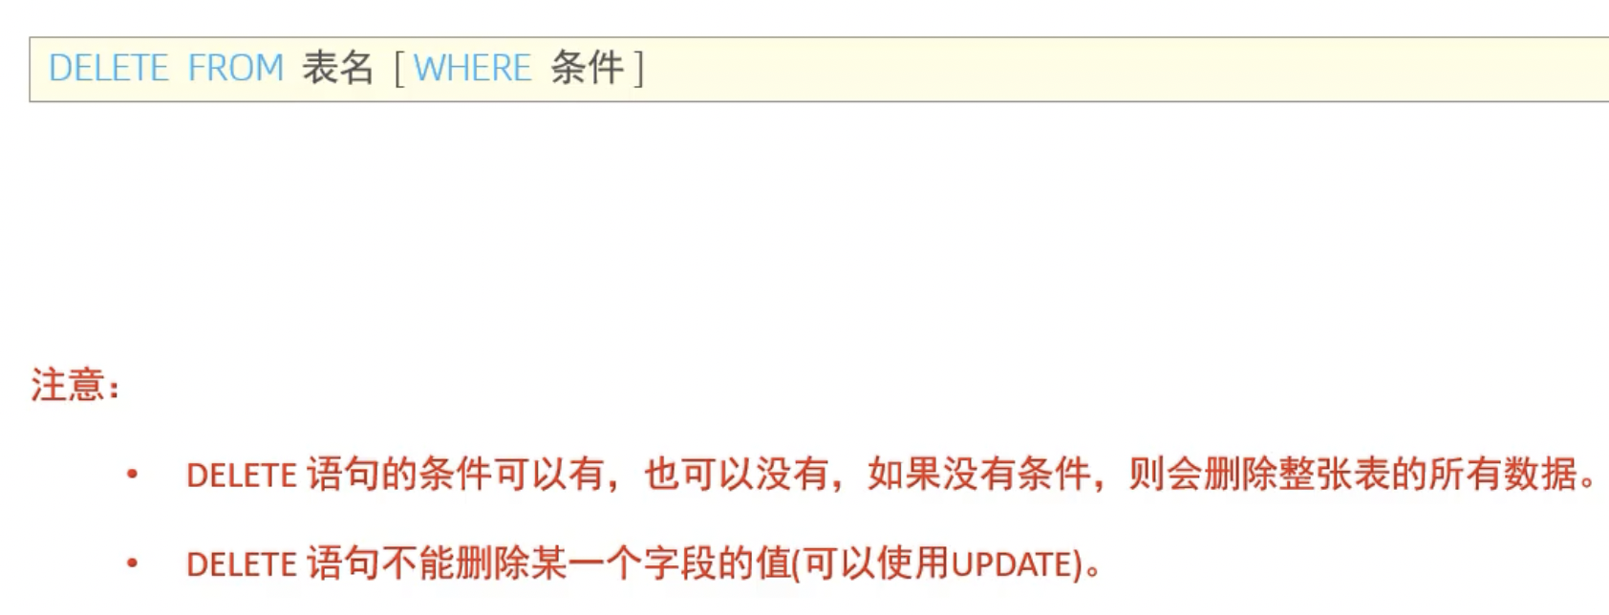
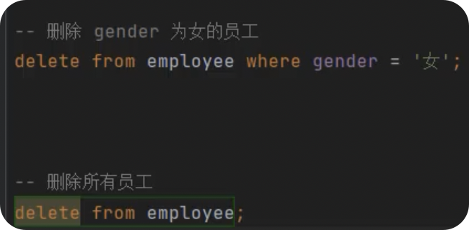
SQL
DML
删除数据

Slide 23
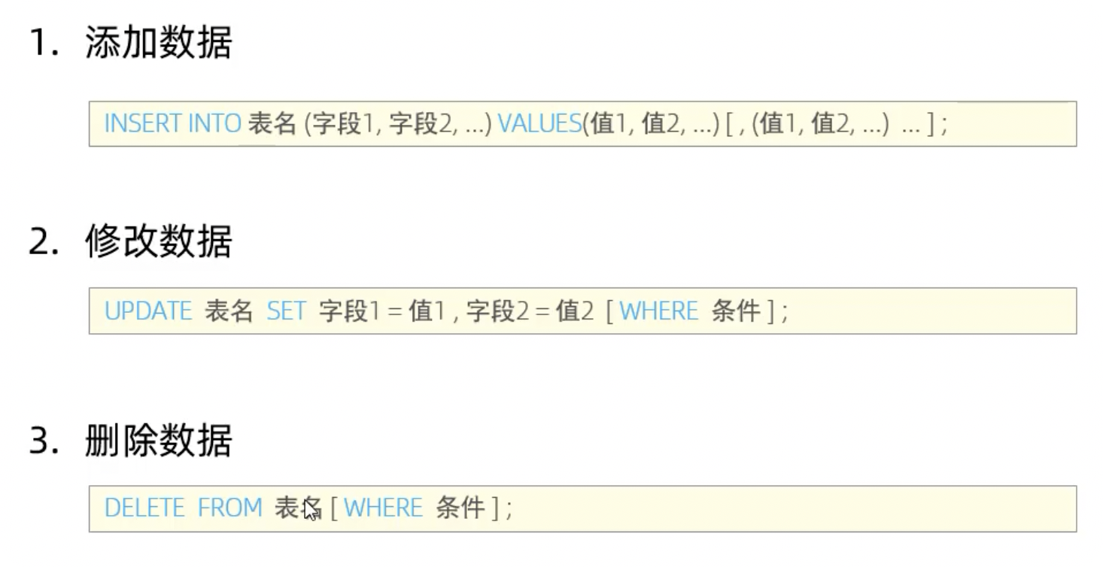
SQL
DML
总结

Slide 24
SQL
DDL
DML
DQL
DCL

Slide 25
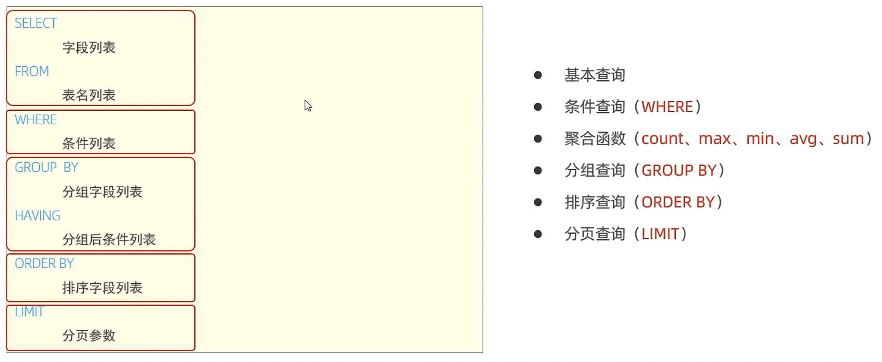
SQL
DQL
数据查询语言

Slide 26
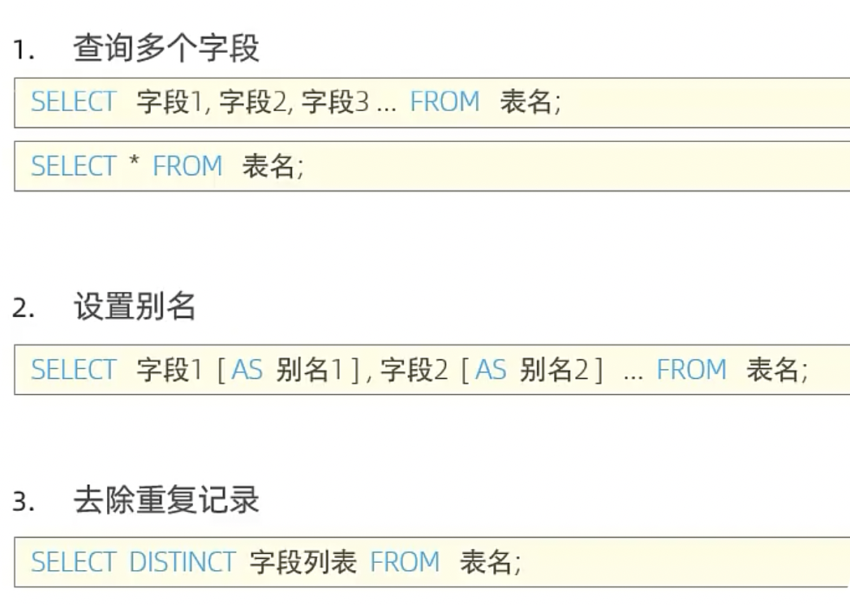
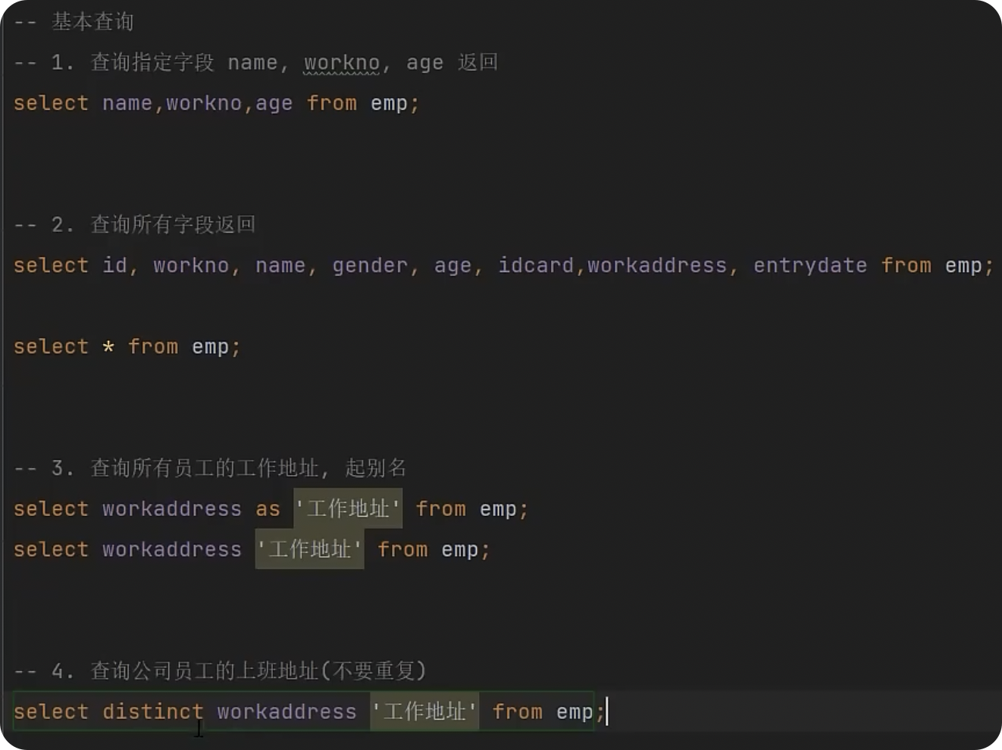
SQL
DQL
基本查询

Slide 27
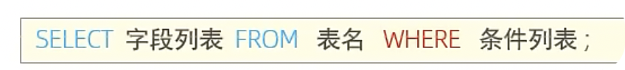
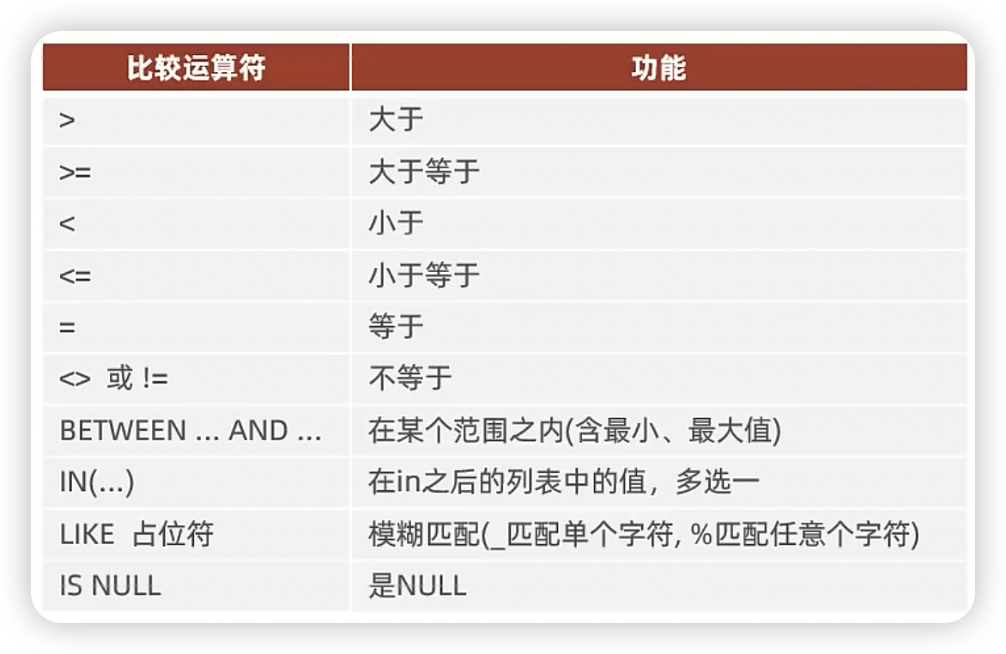
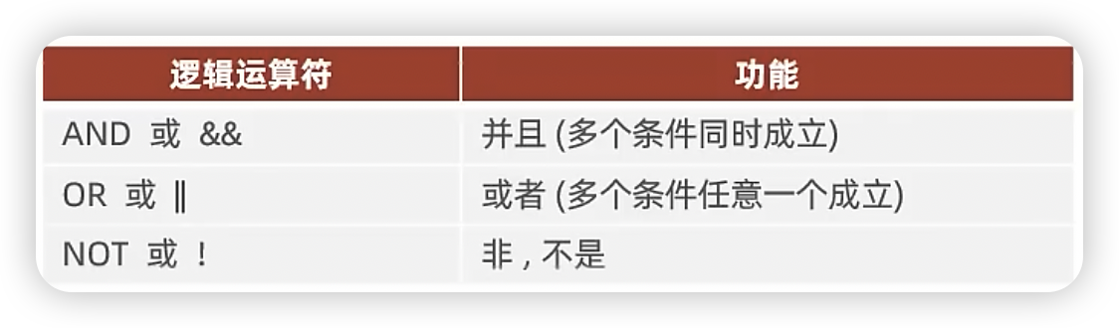
SQL
DQL
条件查询

Slide 28
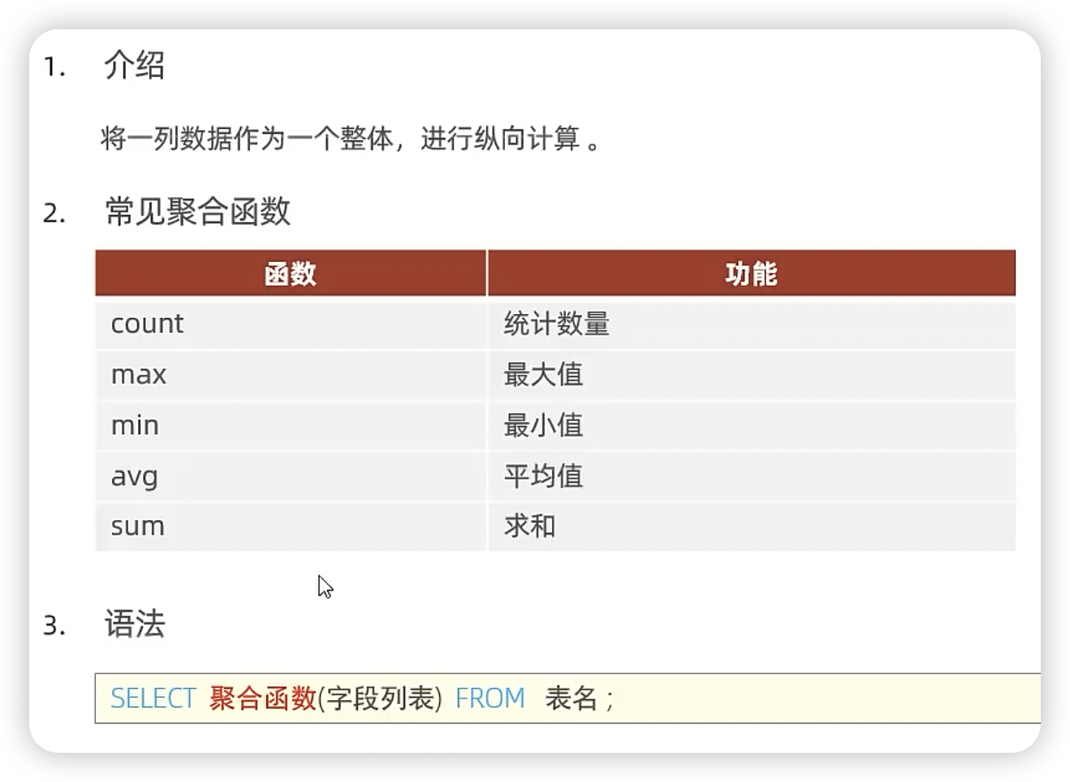
SQL
DQL
聚合函数

Slide 29
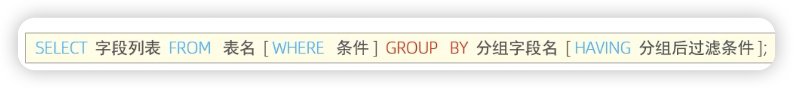
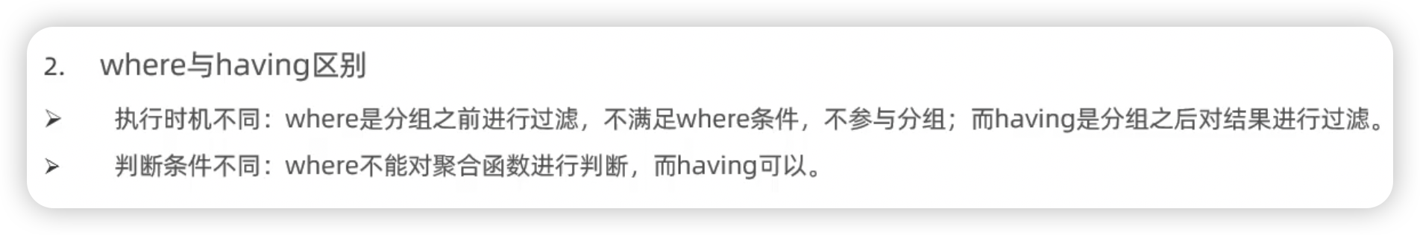
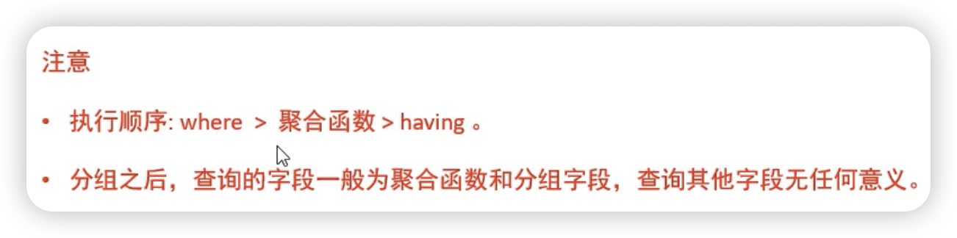
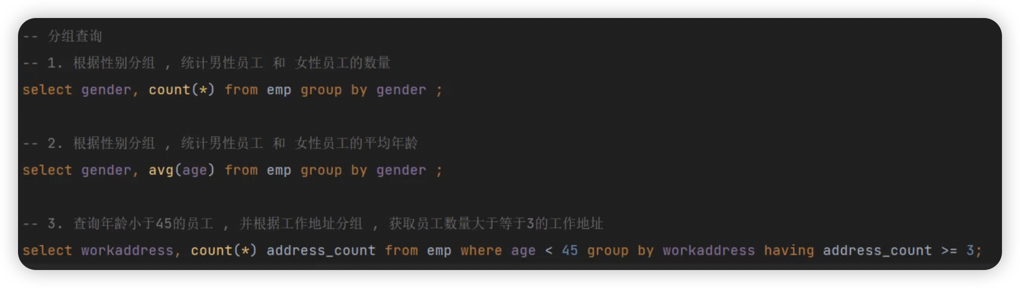
SQL
DQL
分组查询

Slide 30
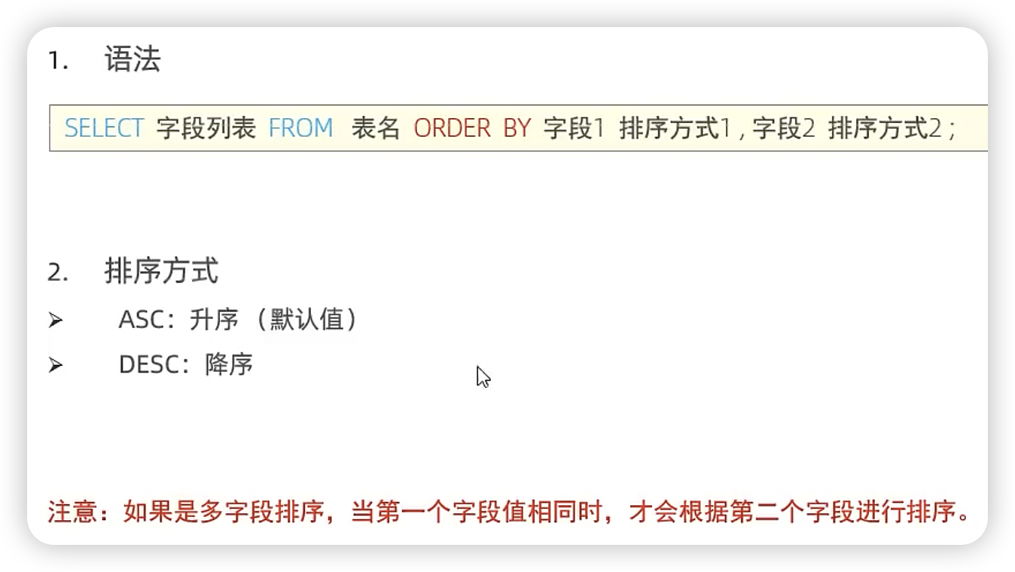
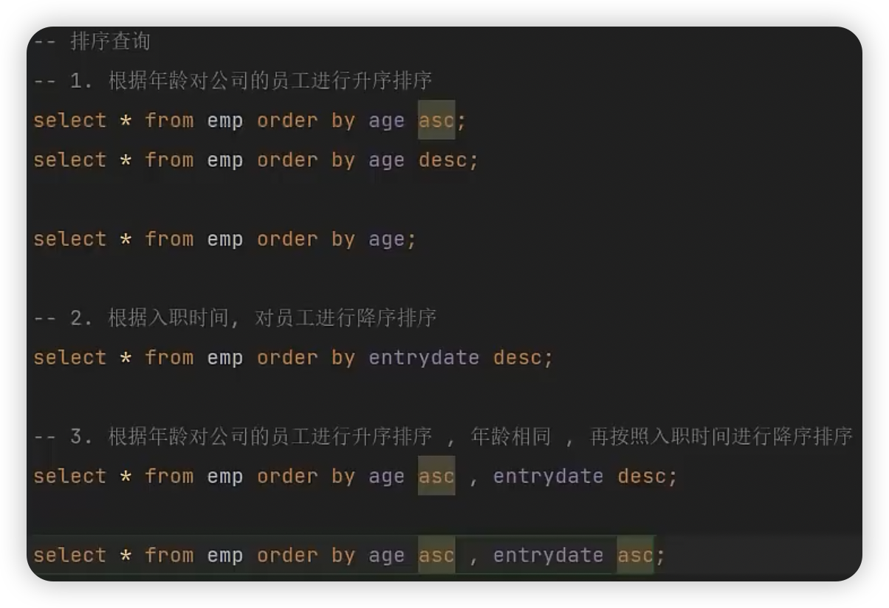
SQL
DQL
排序查询

Slide 31
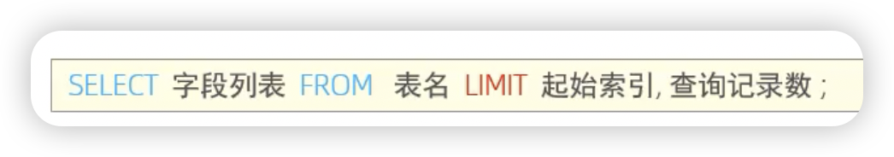
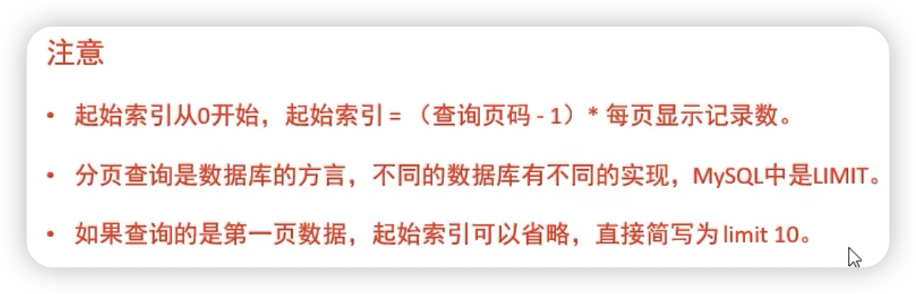
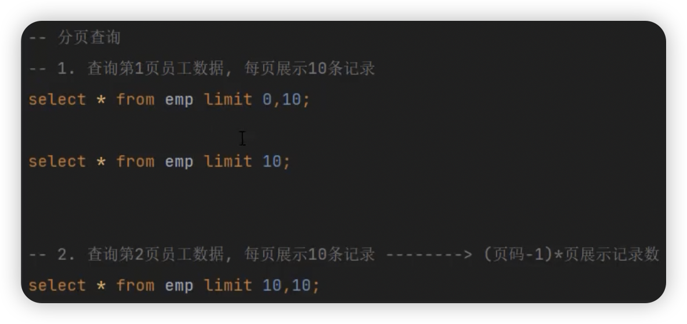
SQL
DQL
分页查询

Slide 32
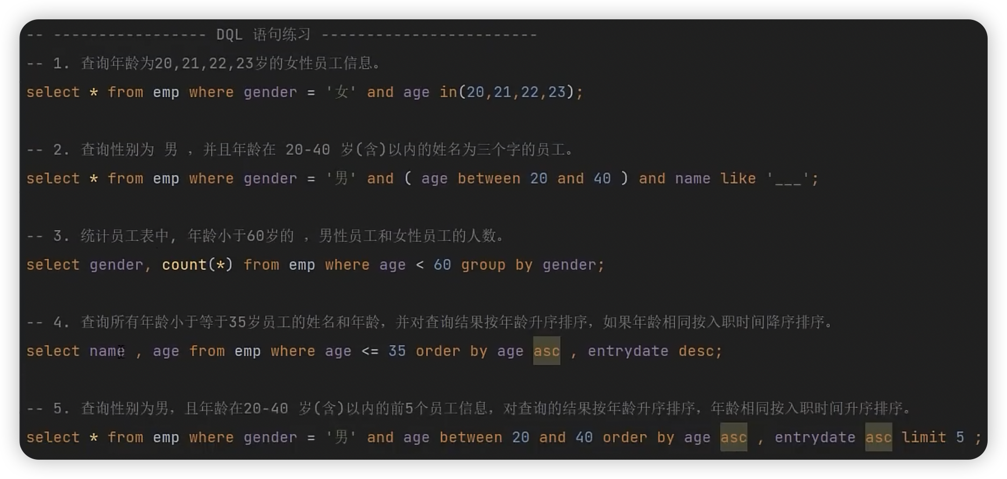
SQL
DQL
练习

Slide 33
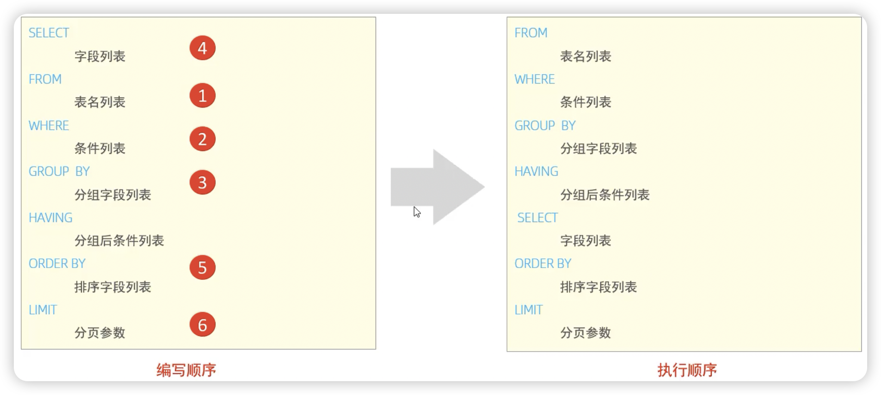
SQL
DQL
执行顺序

Slide 34
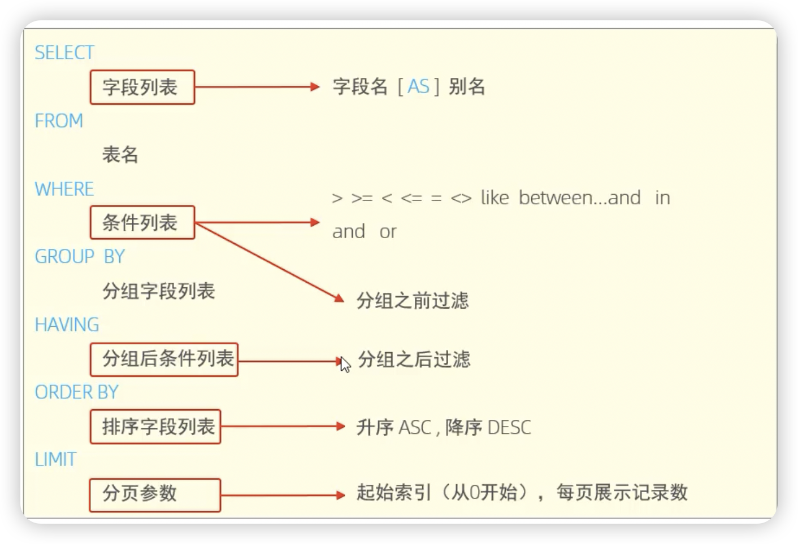
SQL
DQL
总结

Slide 35
SQL
DDL
DML
DQL
DCL

Slide 36
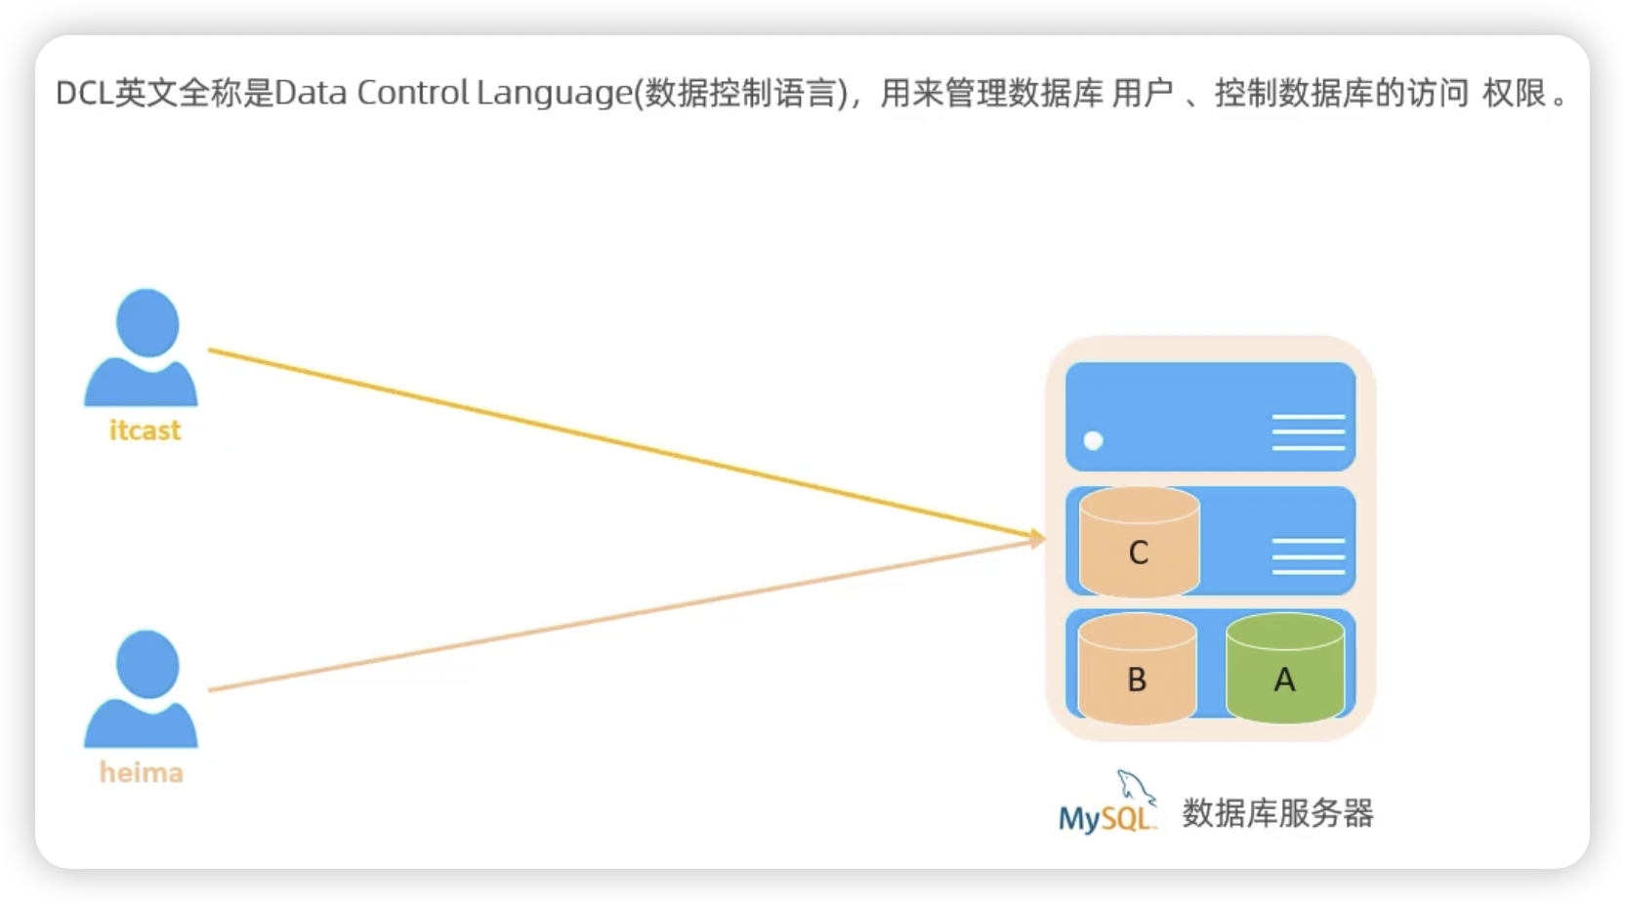
SQL
DCL
数据控制语言

Slide 37
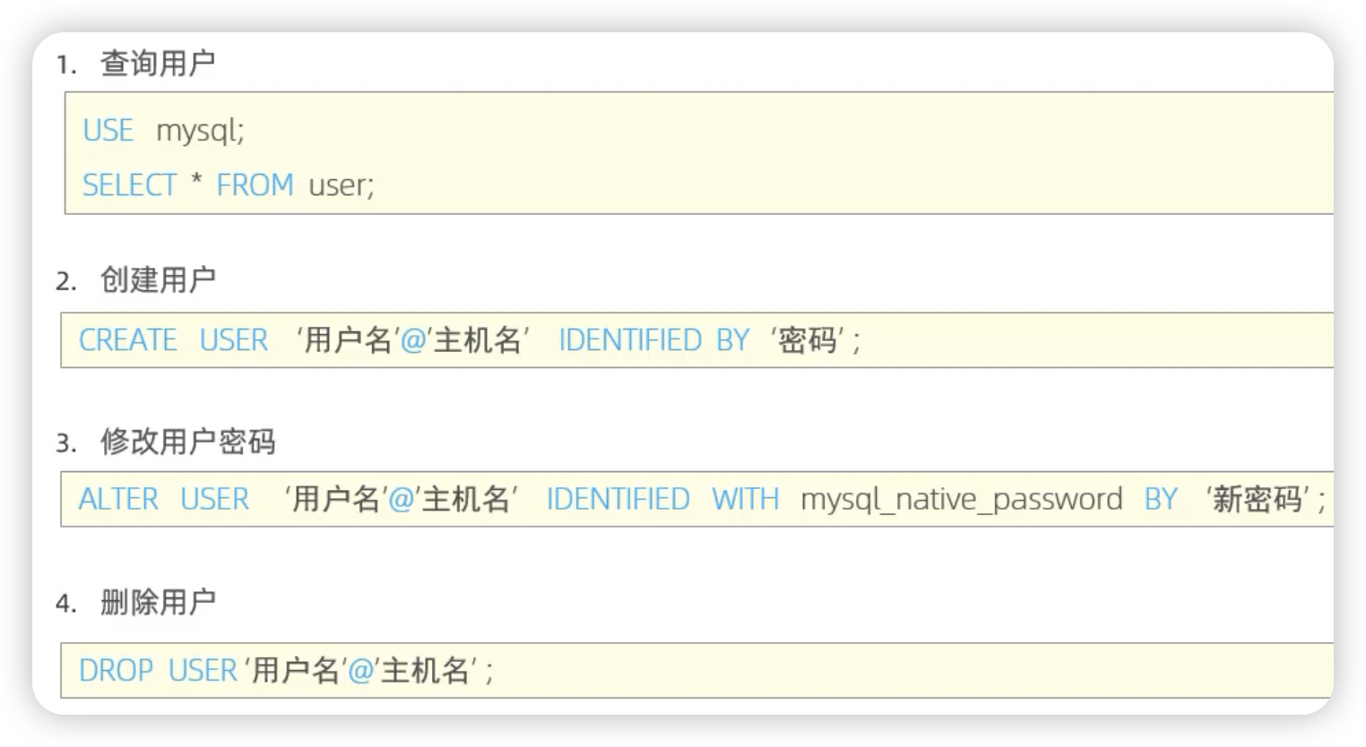
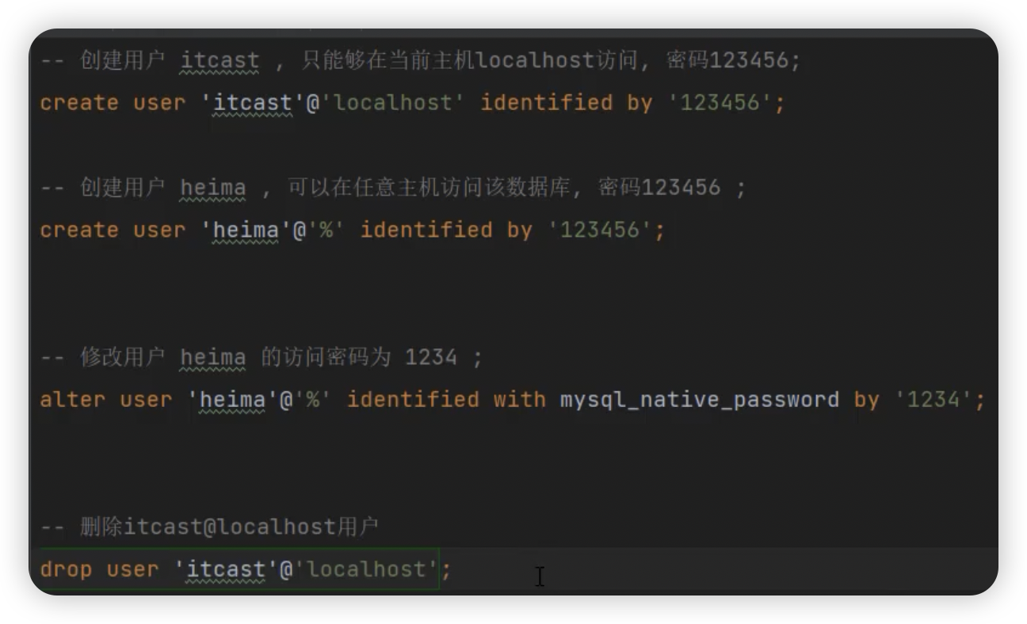
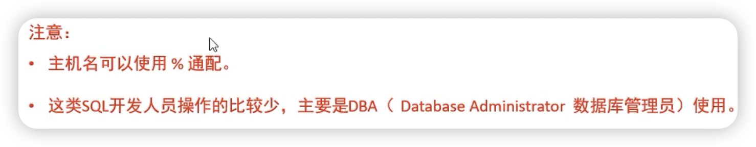
SQL
DCL
用户管理

Slide 38
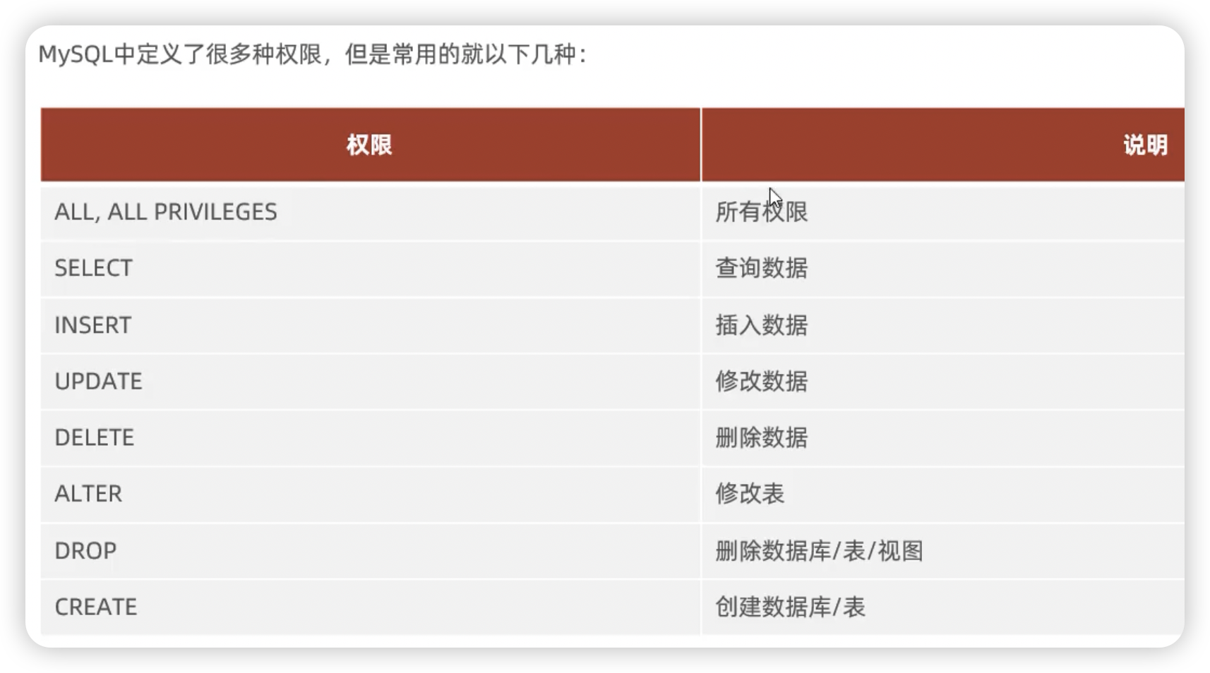
SQL
DCL
权限控制

Slide 39
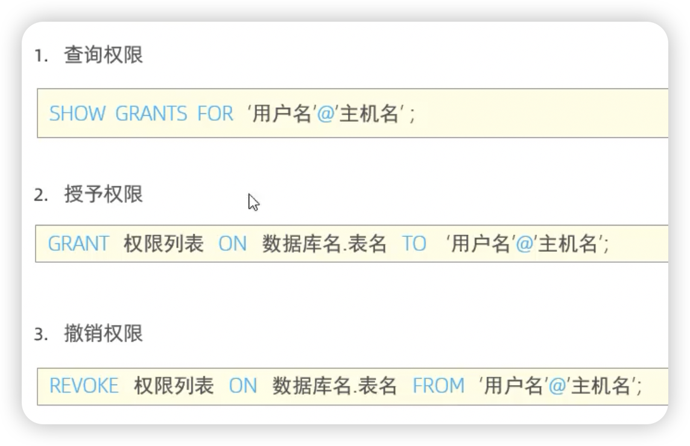
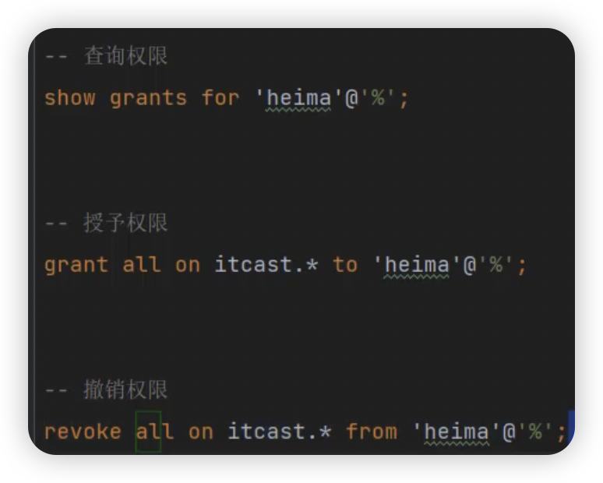

SQL
DCL
权限控制

Slide 40

SQL
DCL
总结

Slide 41
SQL
函数
约束
多表查询
事务

Slide 42
函数
字符串函数
数值函数
日期函数
流程函数

Slide 43


函数
导引
应用场景

Slide 44
函数
字符串函数
数值函数
日期函数
流程函数

Slide 45


函数
字符串函数
使用

Slide 46



函数
字符串函数
例子

Slide 47
函数
字符串函数
数值函数
日期函数
流程函数

Slide 48

函数
数值函数
使用

Slide 49



函数
数值函数
例子

Slide 50
函数
字符串函数
数值函数
日期函数
流程函数

Slide 51

函数
日期函数
使用
data1-data2

Slide 52



函数
日期函数
例子

Slide 53
函数
字符串函数
数值函数
日期函数
流程函数

Slide 54

函数
流程函数
使用

Slide 55


函数
流程函数
例子

Slide 56


函数
流程函数
例子

Slide 57

函数
总结

Slide 58

函数
导引
应用场景

Slide 59
SQL
函数
约束
多表查询
事务

Slide 60
约束
概述
约束演示
外键约束

Slide 61
约束
概述
约束演示
外键约束

Slide 62


约束
概述

Slide 63
约束
概述
约束演示
外键约束

Slide 64

约束
约束演示
例子

Slide 65


约束
约束演示
例子

Slide 66
约束
概述
约束演示
外键约束

Slide 67


约束
外键约束
无外键

Slide 68


约束
外键约束
添加外键

Slide 69


约束
外键约束
删除、更新行为
默认

Slide 70
SQL
函数
约束
多表查询
事务

Slide 71
多表查询
多表关系
多表查询概述
内连接
外连接
自连接
联合查询
子查询
多表查询案例

Slide 72
多表查询
多表关系
多表查询概述
内连接
外连接
自连接
联合查询
子查询
多表查询案例

Slide 73


多表查询
多表关系
概述

Slide 74

多表查询
多表关系
一对多

Slide 75

多表查询
多表关系
多对多

Slide 76



多表查询
多表关系
一对一

Slide 77
多表查询
多表关系
多表查询概述
内连接
外连接
自连接
联合查询
子查询
多表查询案例

Slide 78



多表查询
多表查询概述
笛卡尔积

Slide 79

多表查询
多表查询概述
分类

Slide 80
多表查询
多表关系
多表查询概述
内连接
外连接
自连接
联合查询
子查询
多表查询案例

Slide 81


多表查询
内连接
隐式、显示

Slide 82
多表查询
多表关系
多表查询概述
内连接
外连接
自连接
联合查询
子查询
多表查询案例

Slide 83

多表查询
外连接
左外

Slide 84


多表查询
外连接
左外

Slide 85
多表查询
多表关系
多表查询概述
内连接
外连接
自连接
联合查询
子查询
多表查询案例

Slide 86


多表查询
自连接
添加外键

Slide 87
多表查询
多表关系
多表查询概述
内连接
外连接
自连接
联合查询
子查询
多表查询案例

Slide 88



多表查询
联合查询
union [all]

Slide 89
多表查询
多表关系
多表查询概述
内连接
外连接
自连接
联合查询
子查询
多表查询案例

Slide 90



多表查询
子查询
分类

Slide 91



多表查询
子查询
标量子查询

Slide 92

多表查询
子查询
列子查询

Slide 93



多表查询
子查询
列子查询
some

Slide 94


多表查询
子查询
行子查询

Slide 95



多表查询
子查询
表子查询

Slide 96
多表查询
多表关系
多表查询概述
内连接
外连接
自连接
联合查询
子查询
多表查询案例

Slide 97


多表查询
案例
例子

Slide 98


多表查询
案例
例子

Slide 99

多表查询
案例
例子

Slide 100



多表查询
案例
例子

Slide 101


多表查询
案例
例子

Slide 102


多表查询
案例
例子

Slide 103

多表查询
总结

Slide 104
SQL
函数
约束
多表查询
事务

Slide 105
事务
事务简介
事务操作
事务四大特性
并发事务问题
事务隔离级别

Slide 106
事务
事务简介
事务操作
事务四大特性
并发事务问题
事务隔离级别

Slide 107


事务
事务简介
简介

Slide 108
事务
事务简介
事务操作
事务四大特性
并发事务问题
事务隔离级别

Slide 109



事务
事务操作
引子

Slide 110


事务
事务操作
控制事务

Slide 111
事务
事务简介
事务操作
事务四大特性
并发事务问题
事务隔离级别

Slide 112

事务
事务四大特性
ACID

Slide 113
事务
事务简介
事务操作
事务四大特性
并发事务问题
事务隔离级别

Slide 114


事务
并发事务问题
脏读

Slide 115

事务
并发事务问题
不可重复读

Slide 116

事务
并发事务问题
幻读

Slide 117
事务
事务简介
事务操作
事务四大特性
并发事务问题
事务隔离级别

Slide 118



事务
事务隔离级别
四种隔离

Slide 119

事务
总结

